Slide 1
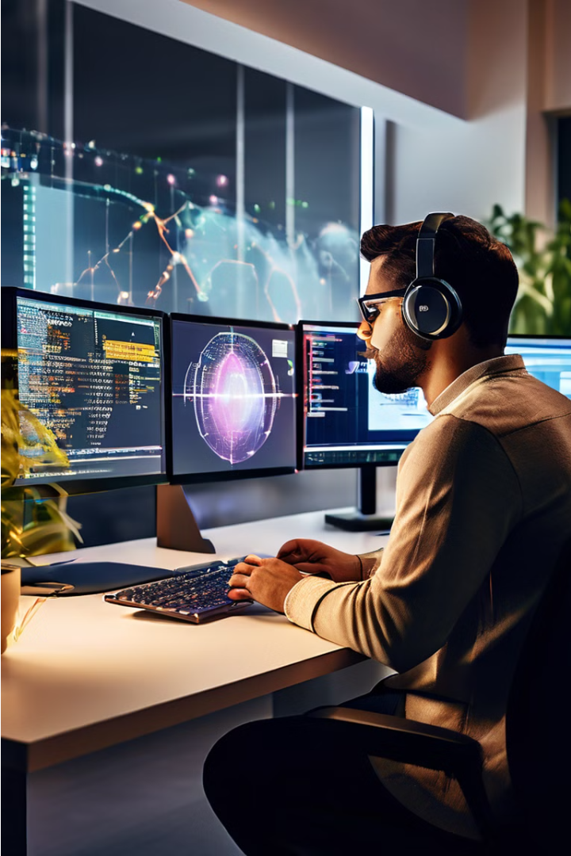

Text Generation with GPT-2
Чістяков Павло ІТШІ-21-4
Git Repository

Slide 2

Training GPT-2 on Shakespeare's Texts
1
Text Preparation
Створення датасету з 70000 слів
2
Model Training
Порівняння BigramLanguageModel з GPT підходом
3
Fine-Tuning
Використання методів для покращення loss функції

Slide 3
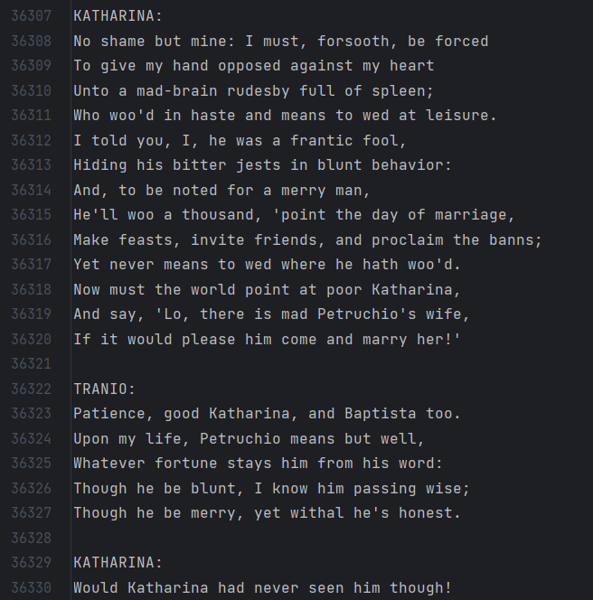
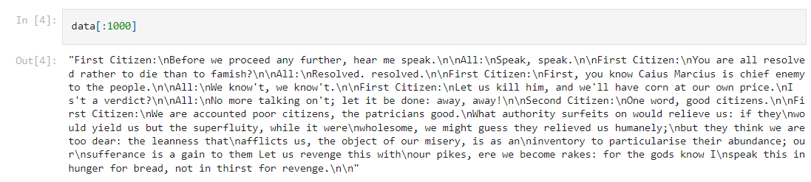
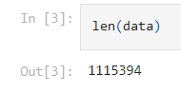
Data Preparation

Slide 4
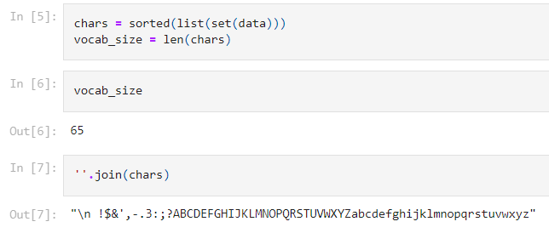
Simple Tokenizer

Slide 5
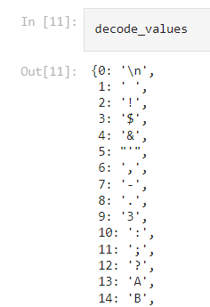
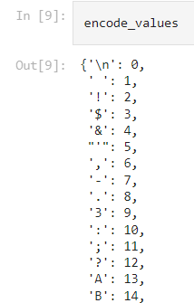
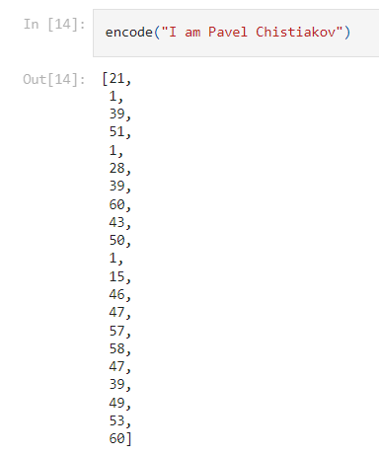
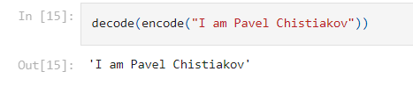
Encoding
Encoding
Decode

Slide 6
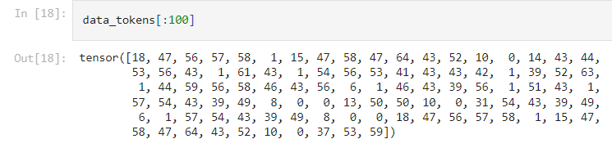
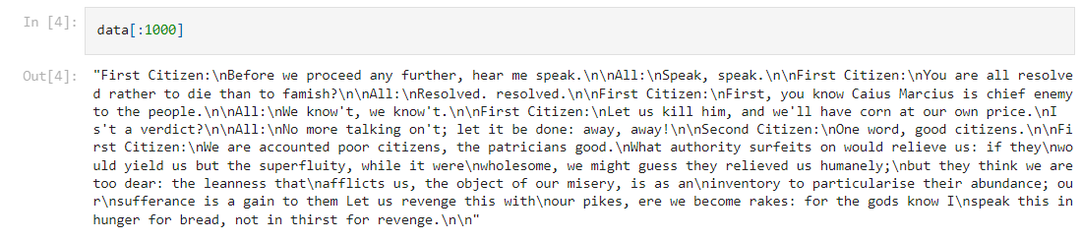
Data Tokenization

Slide 7
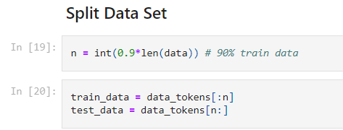
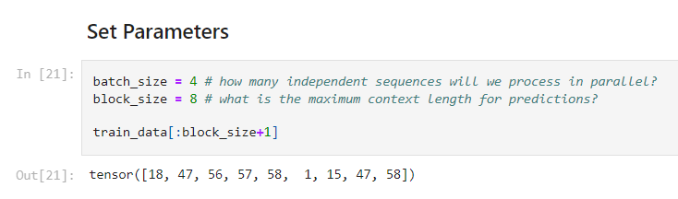
Data Preparation for Transformer

Slide 8
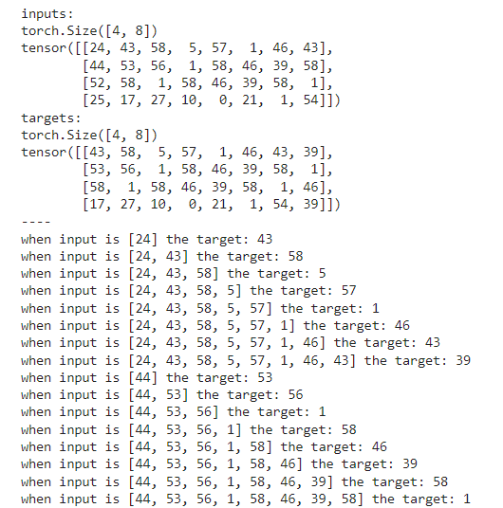
Transformer Attention
?

Slide 9
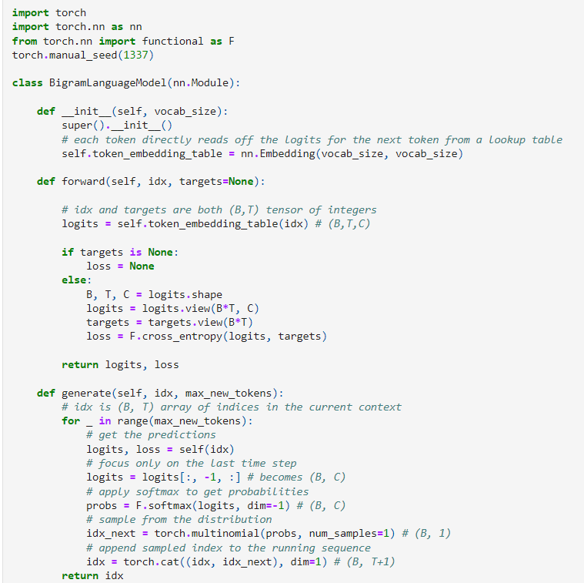
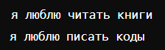
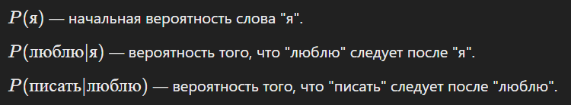
Bigram LM choosing
Біграма Language Model представляє собою просту і зрозумілу модель, яка оцінює ймовірність речення, базуючись на ймовірностях біграм — пар послідовних слів.

Slide 10
Bigram LM results (1 try)
Epochs 100
loss
-Log(1/65) = 4.1743

Slide 11
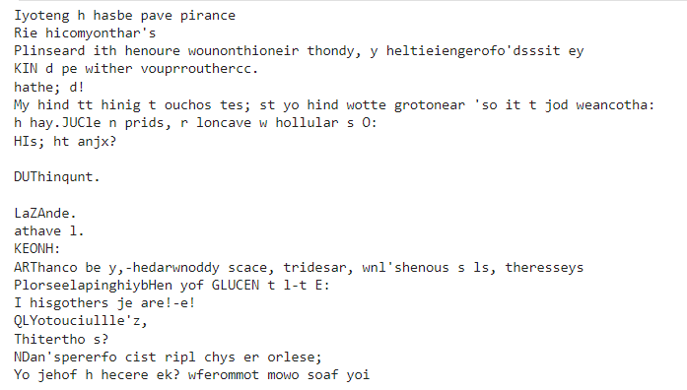
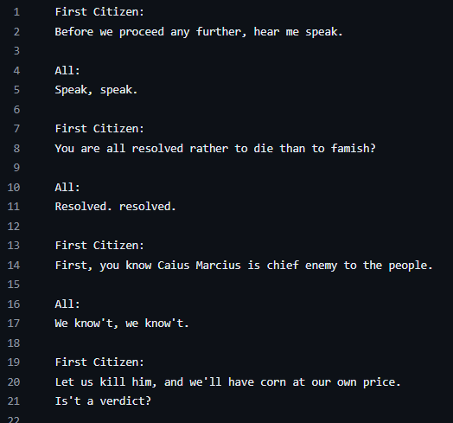
Bigram LM results (2 try)
Epochs
loss
model
data

Slide 12
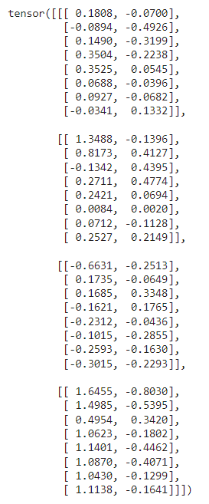
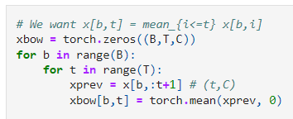
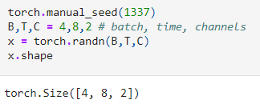
Self Attention
T

Slide 13
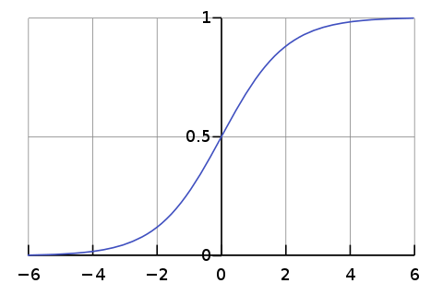
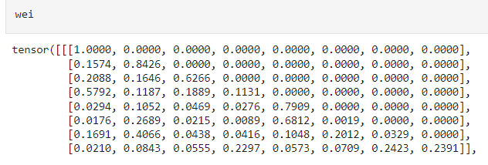
Self Attention
I a m P a v l o
0.1| 0.01 | 0.02 | 0.8 | 0.01 | 0.01 | 0.01 | 0.02

Slide 14

Transformer
Lets create this architecture

Slide 15
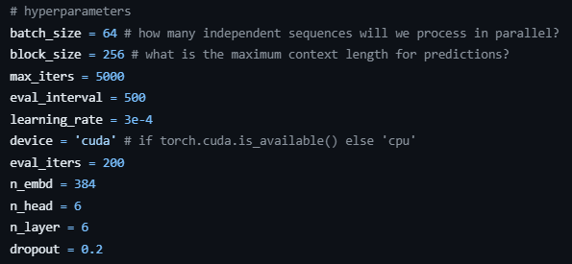
Hyperparameters
Why them?

Slide 16
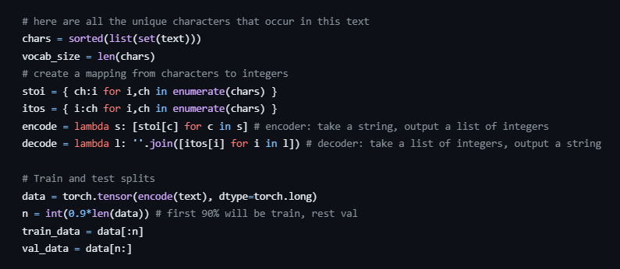
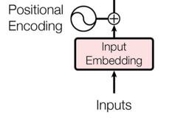

Slide 17
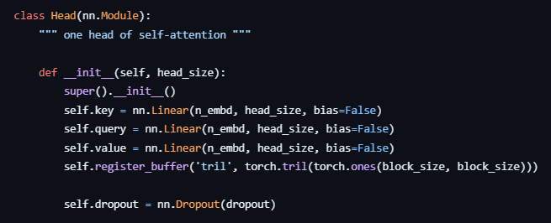
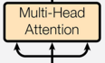
+ Dropout

Slide 18
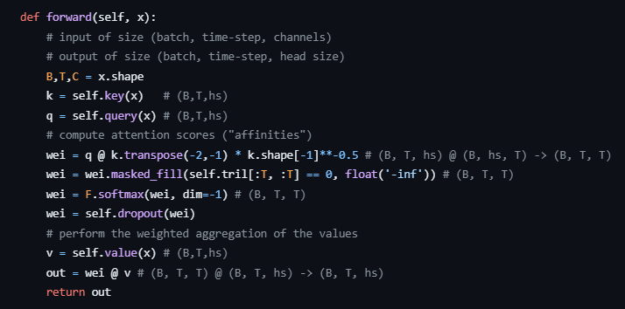
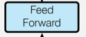

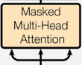

Slide 19
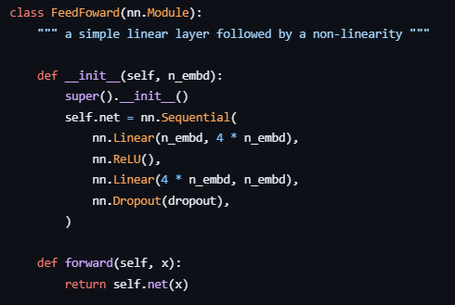
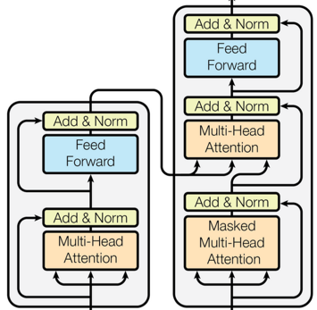
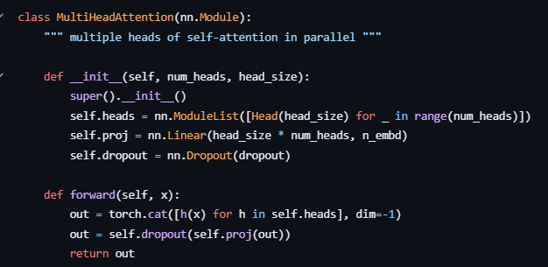

Slide 20
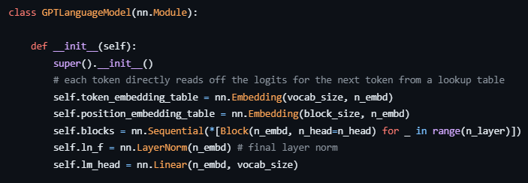
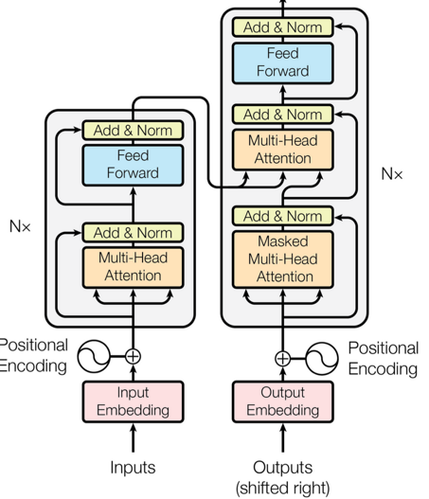
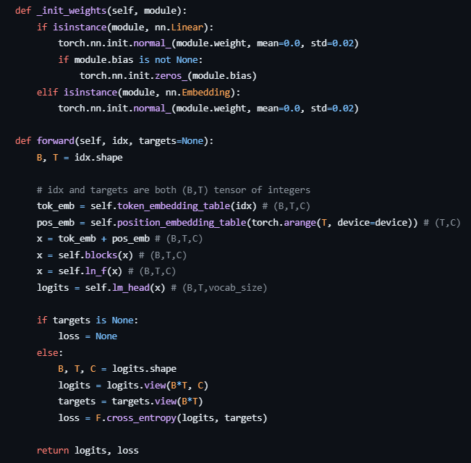

Slide 21
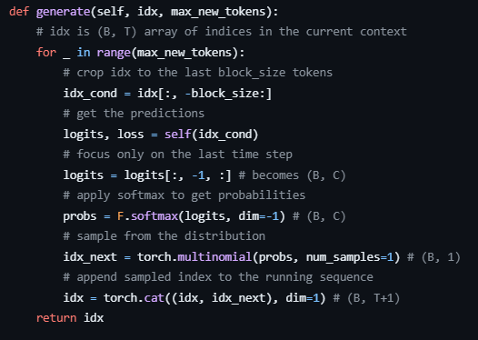
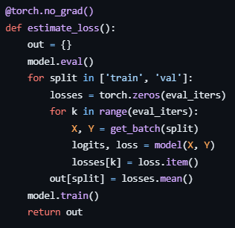

Slide 22
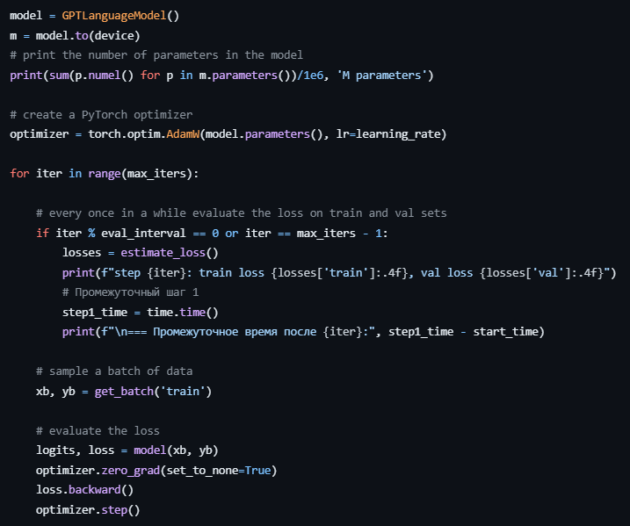
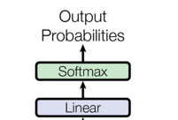
+ generation

Slide 23
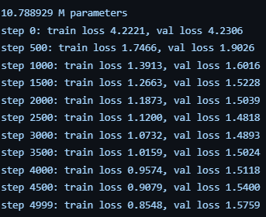
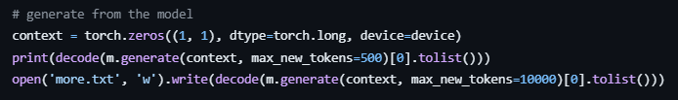
Results without finetuning

Slide 24
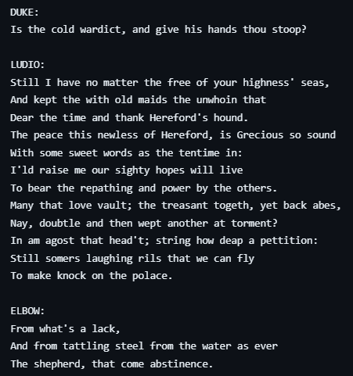
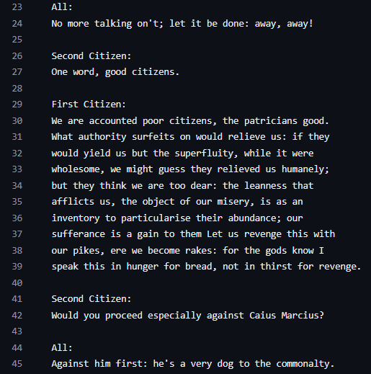
Results
Generated_text_link
model
data

Slide 25


How to improve
Content Creation by promt
Use wandb to change
hyperparameters
Use libraries to improve loss

Slide 26



Conclusion and Future Directions
Change Tokenizer
Use wandb
Generate promt

Slide 27
Sources
5. How do Transformers work? - Hugging Face NLP Course [Електронний ресурс]. – Режим доступу: https://huggingface.co/course/chapter1/1. (Дата звернення 13.04.2024).
6. OpenAI GPT-2 model card [Електронний ресурс]. – Режим доступу: https://github.com/openai/gpt-2/blob/master/model_card.md. (Дата звернення 9.04.2024).
7. Better Language Models and Their Implications [Електронний ресурс]. – Режим доступу: https://openai.com/research/better-language-models. (Дата звернення 13.05.2024).
8. Towards Trustworthy AI: A Research Agenda [Електронний ресурс]. – Режим доступу: https://arxiv.org/abs/2007.03317. (Дата звернення 3.05.2024).
9. Transfer Learning in NLP - An Overview [Електронний ресурс]. – Режим доступу: https://ruder.io/transfer-learning/index.html. (Дата звернення 13.05.2024).
10. The State of AI 2020: Transformers [Електронний ресурс]. – Режим доступу: https://www.stateof.ai/2020-transformers.html. (Дата звернення 14.05.2024).
1. Code for the paper "Language Models are Unsupervised Multitask Learners" [Електронний ресурс]. – Режим доступу: https://github.com/openai/gpt-2. (Дата звернення 1.06.2024).
2. GPT-2: 1.5B release | OpenAI [Електронний ресурс]. – Режим доступу: https://openai.com/research/gpt-2-1-5b-release. (Дата звернення 13.06.2024).
3. GPT-2 - Wikipedia [Електронний ресурс]. – Режим доступу: https://en.wikipedia.org/wiki/GPT-2. (Дата звернення 13.04.2024).
4. GitHub - huggingface/transformers [Електронний ресурс]. – Режим доступу: https://github.com/huggingface/transformers. (Дата звернення 3.05.2024).

